Slide 1


دعم التعلمات الأساس
– اللغة العربية –
المستوى
4
المسار 1
لبنة فقرة
الحصة 2
نسخة تجريبية خاصة بمؤسسات الريادة غير نهائية
- نسخة قيد التطوير -

Slide 2


خاص بالأستاذ(ة)
توجيهات لاستعمال العرض
شرائح خاصة بالأستاذ(ة)
إرشادات للشروحات والتعليمات التي يجب على الأستاذ(ة) قولها
أمثلة على التوجيهات للأستاذ(ة)
يطلب من التلاميذ قراءة الكلمات

Slide 3


أهـــداف الـحـصة
في نهاية حصة اليوم، سيكون 80% من المتعلمين على الأقل قادرين على:
توظيف معجم مرتبط الصحة والرياضة؛
قراءة فقرة بسيطة وفهمها؛
إكمال فقرة ونقلها.

Slide 4








أيقونات توجيهية
هذا النشاط مرتبط بتوظيف الألواح.
العمل الجماعي التفاعلي
يمر الأستاذ بين الصفوف
العمل الثنائي
عمل فردي على الكراسة
أصغي إلى أستاذي وألاحظ ما يفعله.
أُحَضِّرُ لوازمي المدرسية قبل بداية الدرس.
العمل في مجموعات صغرى

Slide 5



العدة اللازمة للحصة
الدفتر
اللوحة
الكراسة
بطاقات الكلمات

Slide 6

هيكلة الحصة
 |  | افتتاح الحصة: تعلم سلوك اليوم التصريح بالهدف
 |  | نشاط اعتيادي: قراءة كلمات بصرية بدقة وسرعة إملاء كلمات
 |  | تحدث وإغناء المعجم: قراءة الصورة: الرياضة والصحة. إنشاء شبكة الكلمة وتكوين فقرة بسيطة
 |  | أنشطة القراءة والكتابة: ترتيب كلمات لتكوين جمل؛ قراءة فقرة بطلاقة و الإجابة عن أسئلة الفهم؛ نقل فقرة على الدفاتر.
 |  | لعبة: - نشاط وماذا بعد؟
 |  | اختتام الحصة: - تذكير بالواجبات المنزلية وتبصر الحصة.
دقيقتان
08 دقيقة
15 دقيقة
40 دقيقة
5 دقائق

Slide 7

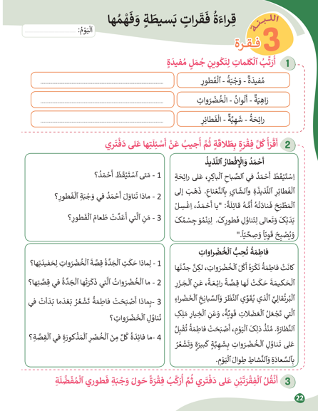
تتذكرون النشاط المنزلي الذي كلفتكم به نهاية الحصة السابقة(الصفحة 22).
سأراقب ما قمتم به، قبل أن نبدأ حصة اليوم.
في منزلي سأقوم ب:
1- أقرأ الجمل (النشاط1 الصفحة 22) بدقة وسرعة على أحد أفراد عائلتي؛
2- أقرأ الفقرتين (النشاط 2 الصفحة 22) بدقة وطلاقة؛
3- أنقل الفقرة 2 (النشاط3) على دفتري وأقرأها عدة مرات؛
4- أركب فقرة حول فطوري المفضل.

Slide 8
1
افتتاح الحصة

Slide 9
مرحبا بكم، سننطلق في حصة اللغة العربية.
التذكير بضوابط:
العمل في مجموعات

Slide 10


اليوم سنتعاقد على السلوكات المتعلقة بالعمل في مجموعات:
أَنْضَمُّ إِلى مَجْموعَتي ٱلصَّغيرَةَ بِهُدوءٍ وَسُرْعَةٍ؛
أُبادِرُ إِلى تَشْكيلِ مَجْموعَتي عِنْدَ ظُهورِ ٱلْأَيْقونَةِ؛
أُشارِكُ مَعَ زُمَلائي لِإِنْجازِ ٱلْمَطْلوبِ مِنْ مَجْموعَتي بِكُلِّ حَماسٍ؛
أَحْتَرِمُ آراءَ زُمَلائي داخِلَ ٱلْمَجْموعَةِ؛
أُقَدِّمُ ٱلْمُساعَدَةَ لِزُمَلائي داخِلَ ٱلْمَجْموعَةِ؛
أَتَبادَلُ الْأَدْوارَ مَعَ زُمَلائي داخِلَ ٱلْمَجْموعَةِ.

Slide 11
في حصة اليوم ستتدربون على قراءة فقرة وفهمها

Slide 12
2
قراءة كلمات بصرية
إملاء
نشاط اعتيادي

Slide 13

انتبهوا؛ سأقرأ سلسلة الكلمات، وأنتم ستفعلون مثلي.
ذَلِكَ | تِلْكَ | هَذِهِ | هَؤُلَاءِ
اَلَّذي | اَلَّتي | اَلَّذِينَ | هَذَا

Slide 14
كل واحد منكم يقرأ الكلمات قراءة هامسة، سأمر بين الصفوف.
ذَلِكَ | تِلْكَ | هَذِهِ | هَؤُلَاءِ
اَلَّذي | اَلَّتي | اَلَّذِينَ | هَذَا

Slide 15
لنقرأ الكلمات قراءة مشتركة: اقرأوا معي عند الإشارة .
ذَلِكَ | تِلْكَ | هَذِهِ | هَؤُلَاءِ
اَلَّذي | اَلَّتي | اَلَّذِينَ | هَذَا

Slide 16

يتناوب المتعلمون على القراءة: كل متعلم يقرأ سطرا واحدا، بالترتيب وبدونه.
ذَلِكَ | تِلْكَ | هَذِهِ | هَؤُلَاءِ
اَلَّذي | اَلَّتي | اَلَّذِينَ | هَذَا

Slide 17


خذوا ألواحكم والطبشور، سأملي عليكم كلمات.

Slide 18

اكتبوا على ألواحكم كلمة: هذه.

Slide 19

عند الإشارة، الكل يرفع الألواح دفعة واحدة.
يحرص الأستاذ على أن يرفع الجميع ألواحهم في آن واحد.

Slide 20
يعطي الأستاذ الإشارة لمن أجاب بشكل صحيح ليضع لوحته على الطاولة ثم يتم التصحيح.
يجري الأستاذ تصحيح جماعيا تفاعليا مع جماعة الفصل، مع إشراك المتعلمين و الإشارة إلى الأخطاء المرتكبة.
هَذِهِ

Slide 21
اكتبوا على ألواحكم الكلمة التي ستسمعونها: هؤلاء.

Slide 22
عند الإشارة، الكل يرفع الألواح دفعة واحدة.
يحرص الأستاذ على أن يرفع الجميع ألواحهم في آن واحد.

Slide 23
يعطي الأستاذ الإشارة لمن أجاب بشكل صحيح ليضع لوحته على الطاولة. الآن سنقوم بالتصحيح.
يجري الأستاذ تصحيح جماعيا تفاعليا مع جماعة الفصل، مع إشراك المتعلمين و الإشارة إلى الأخطاء المرتكبة.
هَؤُلاءِ

Slide 24
اكتبوا على ألواحكم كلمة: تلك.

Slide 25
عند الإشارة، الكل يرفع الألواح دفعة واحدة.
يحرص الأستاذ على أن يرفع الجميع ألواحهم في آن واحد.

Slide 26
يعطي الأستاذ الإشارة لمن أجاب بشكل صحيح ليضع لوحته على الطاولة ثم يتم التصحيح.
يجري الأستاذ تصحيح جماعيا تفاعليا مع جماعة الفصل، مع إشراك المتعلمين و الإشارة إلى الأخطاء المرتكبة.
تِلكَ

Slide 27
اكتبوا على ألواحكم الكلمة التي ستسمعونها: كيف.

Slide 28
عند الإشارة، الكل يرفع الألواح دفعة واحدة.
يحرص الأستاذ على أن يرفع الجميع ألواحهم في آن واحد.

Slide 29
يعطي الأستاذ الإشارة لمن أجاب بشكل صحيح ليضع لوحته على الطاولة. الآن سنقوم بالتصحيح.
يجري الأستاذ تصحيح جماعيا تفاعليا مع جماعة الفصل، مع إشراك المتعلمين و الإشارة إلى الأخطاء المرتكبة.
اَلَّتي

Slide 30
قراءة الصورة: لوحة الصحة و الرياضة
إنشاء الخريطة الذهنية للكلمة
3
تحدث وإغناء المعجم

Slide 31
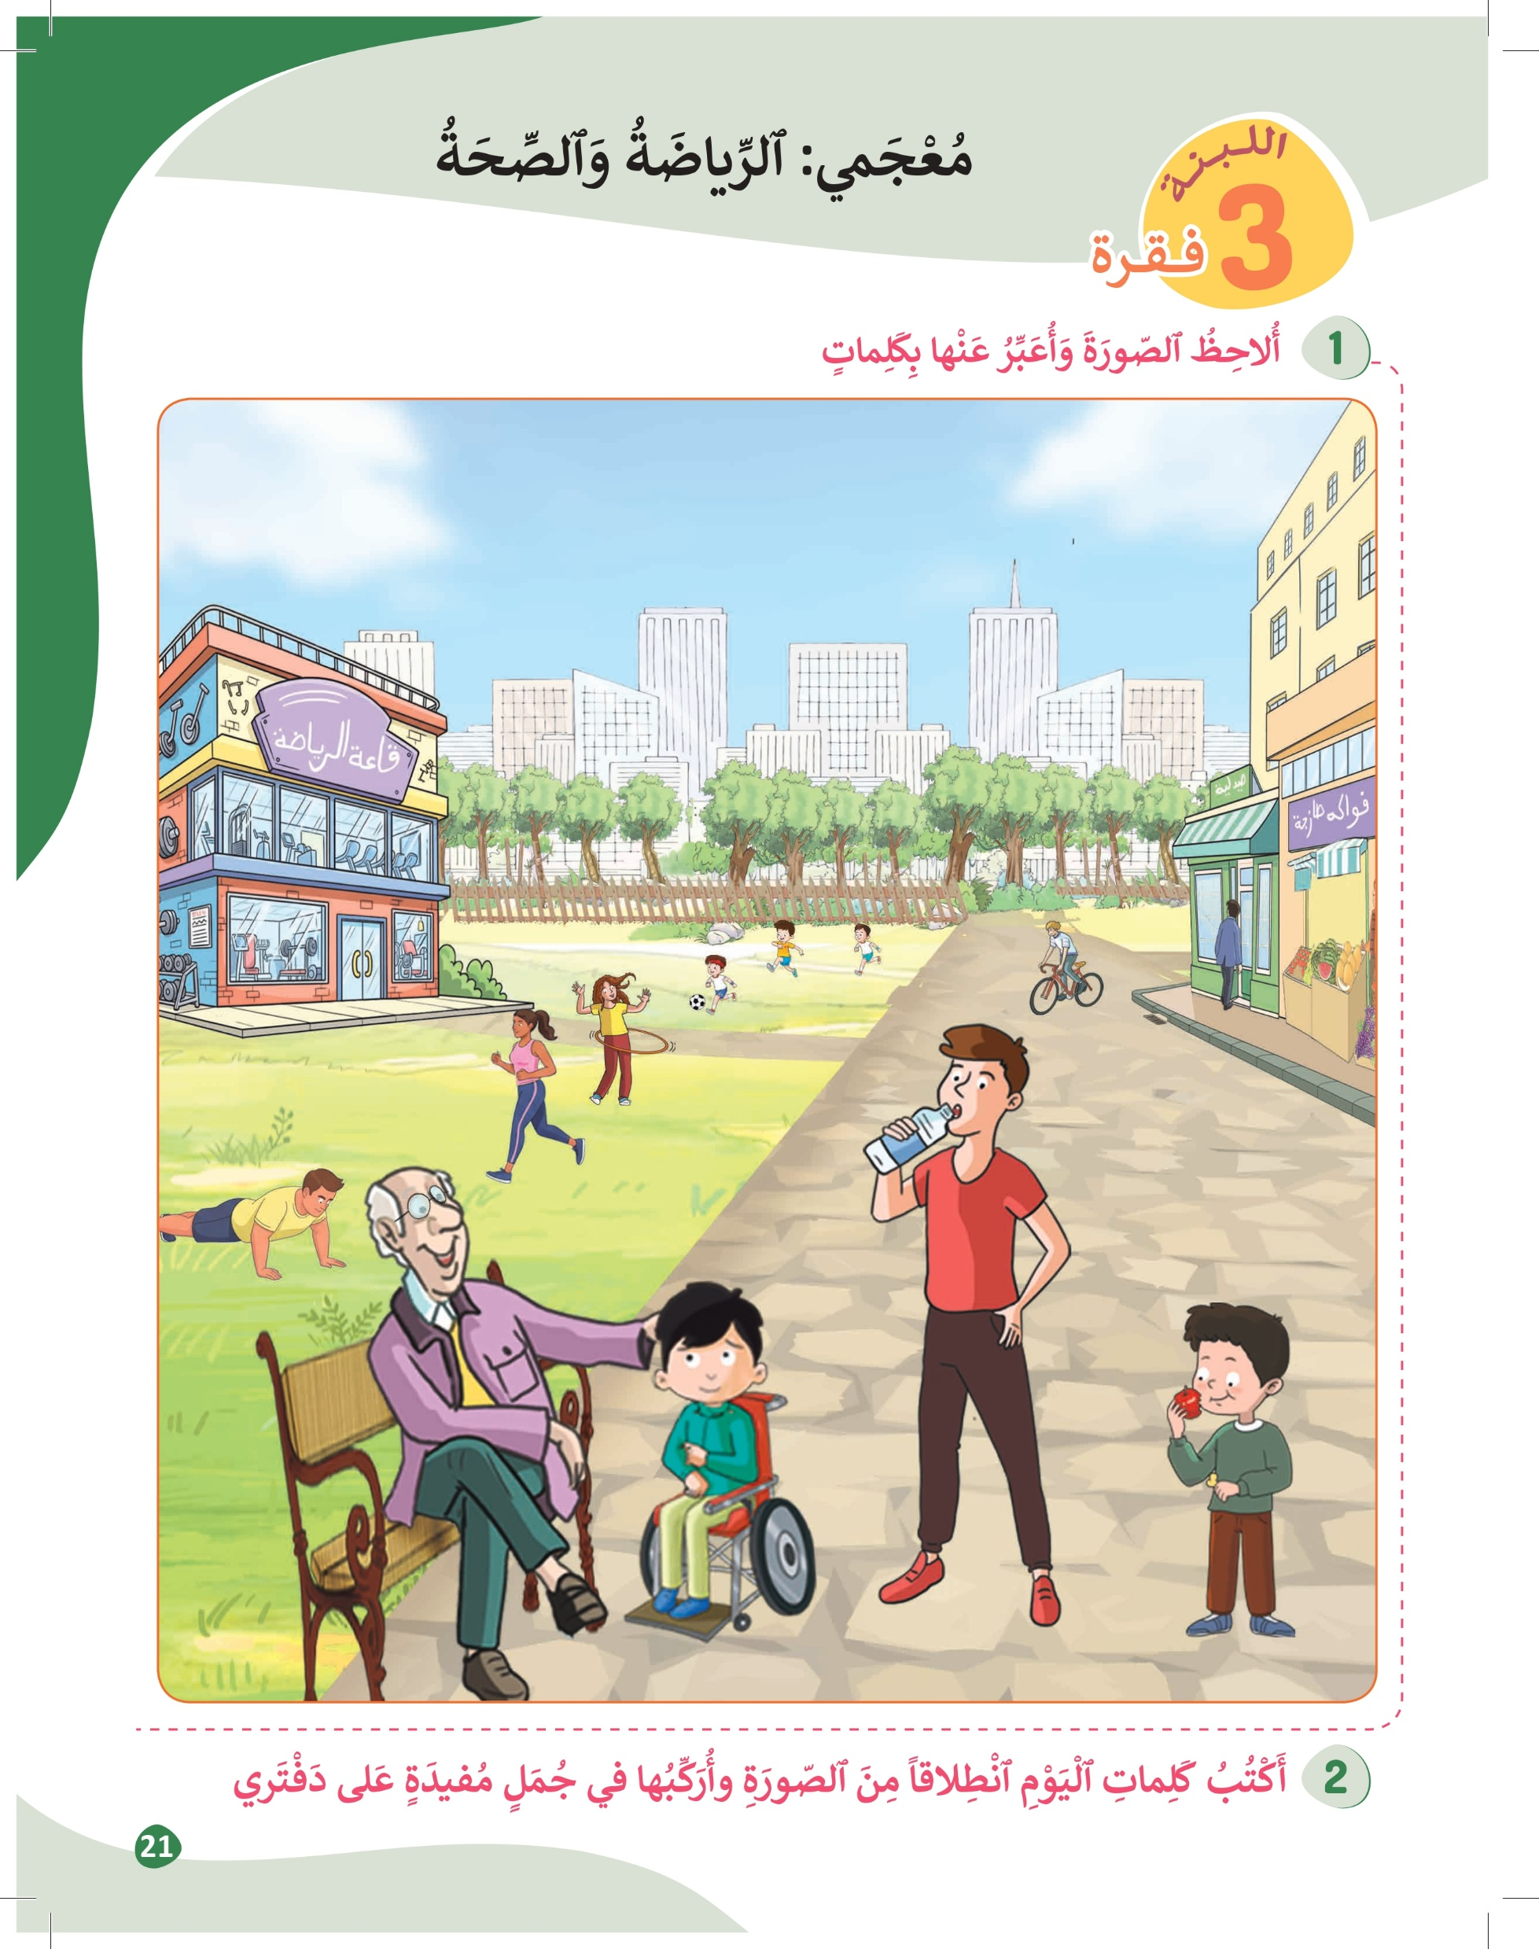
سألاحظ الصورة، ثم أشير إلى عنصر منها، وأعبر عنه بكلمة واحدة، ثم أركبه في جملة.

Slide 32
الآن دوركم! كل واحد منكم سيعبر عن عنصر من عناصر الصورة بكلمة واحدة، ويركب الكلمة في جملة.

Slide 33

يشجع الأستاذ المتعثرين على التحدث، ويساعدهم على صياغة الجمل.

Slide 34
يعرض الأستاذ الكلمات على السبورة، ثم يطلب من المتعلمين تركيبها في جمل
...................................................................
مَلْعَبࣱ
...................................................................
مَشْروبࣱ
...................................................................
سِباحَةࣱ
...................................................................
جَرْيࣱ

Slide 35

يدون الأستاذ بعض الجمل على السبورة الجانبية و ينتدب بعض المتعلمين لقراءتها..

Slide 36
4
  ترتيب كلمات لتكوين جمل؛
  قراءة فقرة بطلاقة و الإجابة عن أسئلة الفهم؛
  نقل فقرة على الدفاتر.
  تركيب فقرة.
أنشطة القراءة والكتابة

Slide 37

الآن، ستقومون بتركيب جملة مفيدة انطلاقا من كلمات مبعثرة شفهيا.
يَرْسُمُ - زِيادُ - جَميلَةً - لَوْحَةً
........................................................

Slide 38
من يقرأ الجملة؟
يَرْسُمُ - زِيادُ - جَميلَةً - لَوْحَةً
يَرْسُمُ زِيادُ لَوْحَةً جَميلَةً.

Slide 39

من يركب جملة مفيدة من الكلمات التالية.
يمنح الأستاذ فرصة للمتعلمين للتفكير و العمل في ثنائيات.
ٱلْعُصْفورِ - صَوْتُ - شَجِيࣱّ
.....................................................

Slide 40
من يقرأ الجملة؟
ٱلْعُصْفورِ - صَوْتُ - شَجِيࣱّ
صَوْتُ ٱلْعُصْفورِ شَجِيࣱّ.

Slide 41
قوموا بتركيب جملة مفيدة من الكلمات المبعثرة.
قِصَّةً - قَرَأَ - مُثيرَةً - رائِدُ
...........................................................

Slide 42
من يقرأ الجملة؟
قِصَّةً - قَرَأَ - مُثيرَةً - رائِدُ
قَرَأَ رائِدُ قِصَّةً مُثيرَةً.

Slide 43

من يقرأ الجمل التي ركبناها: يتناوب المتعلمون على قراءة الجمل.
يَرْسُمُ زِيادُ لَوْحَةً جَميلَةً.
صَوْتُ الْعُصْفورِ شَجِيٌّ.
قَرَأَ رائِدُ قِصَّةً مُثيرَةً.

Slide 44

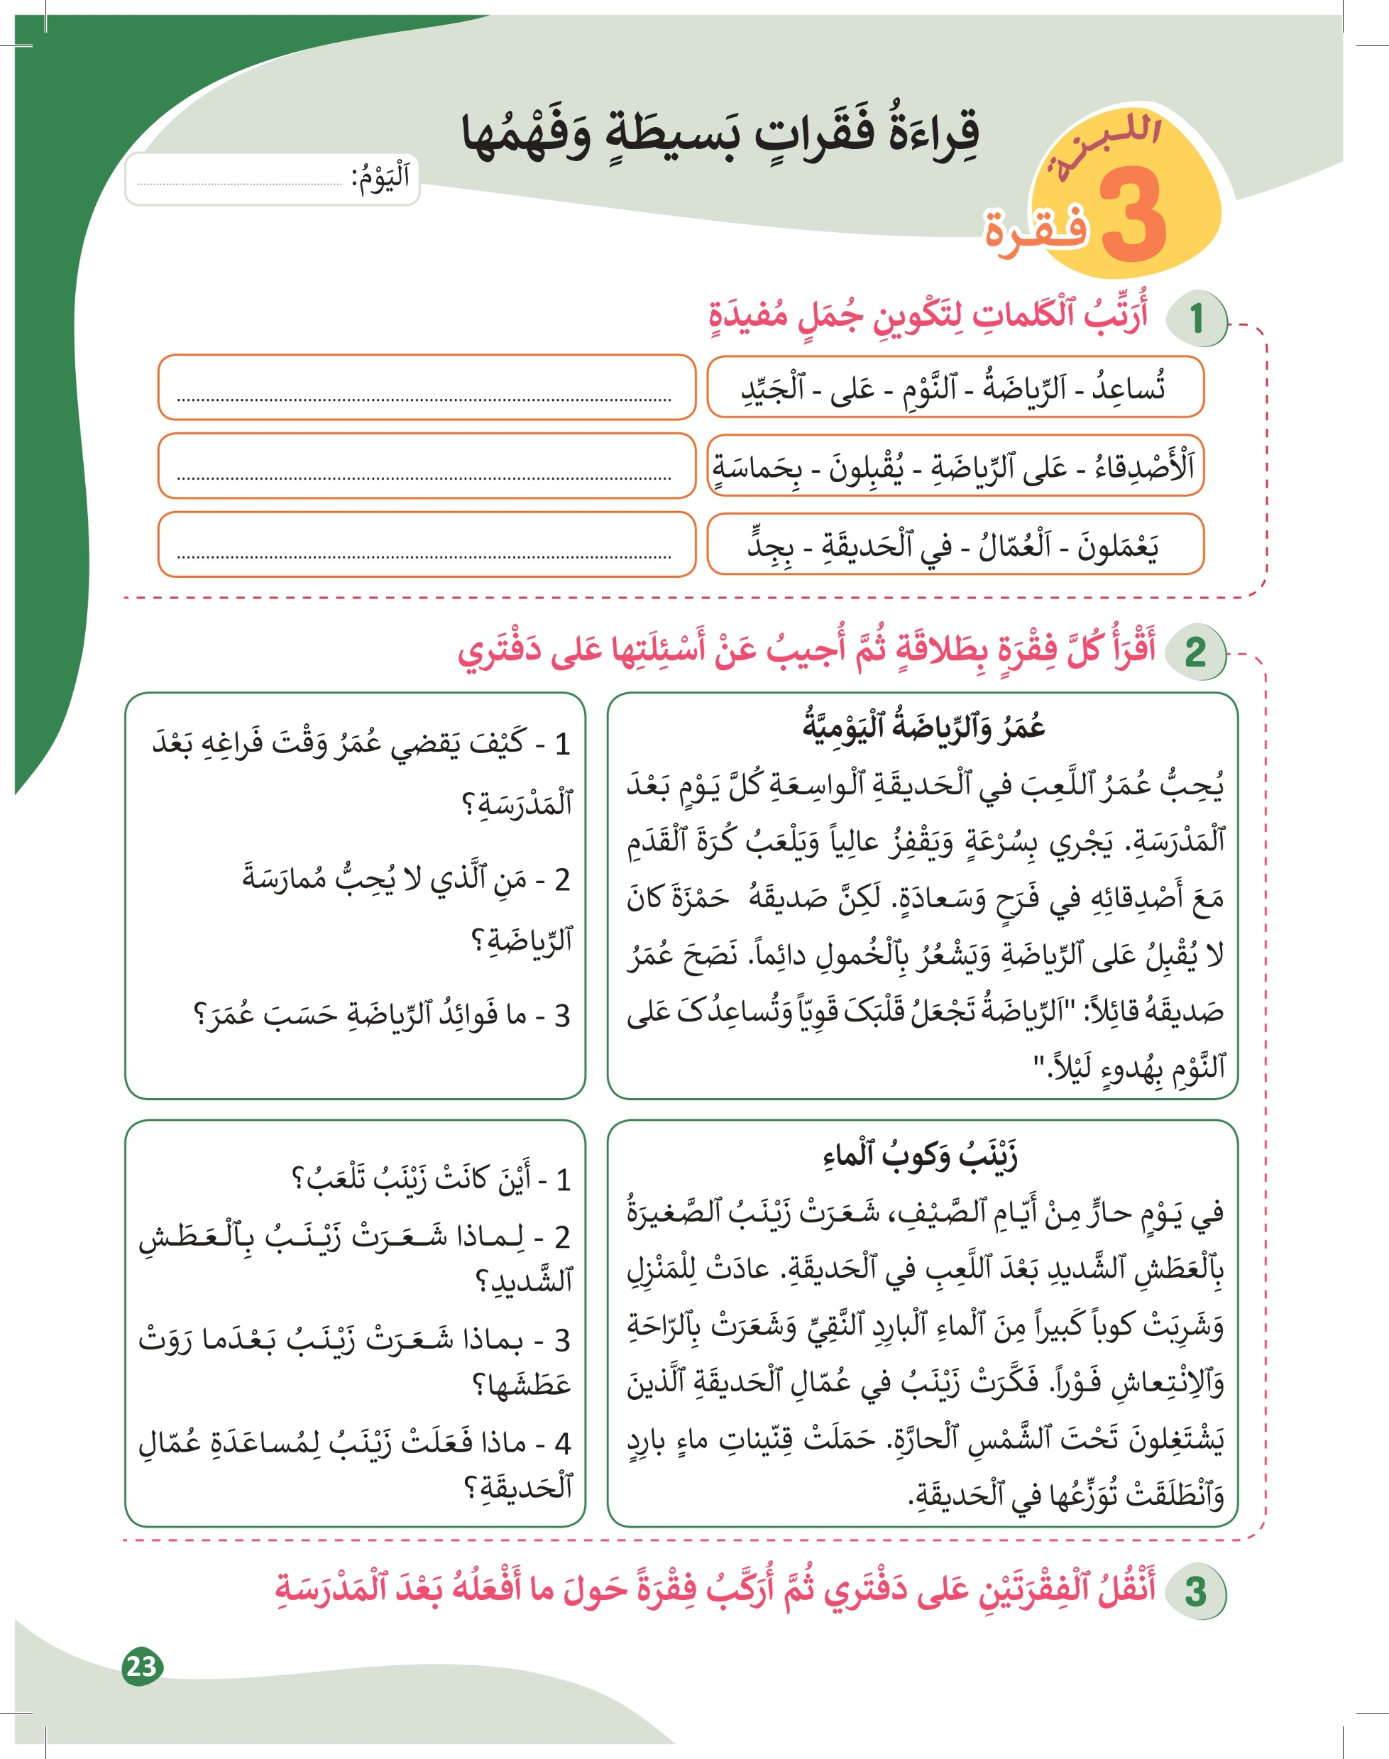
اِنتبهوا سأقرأ الفقرة.

Slide 45

يطرح الأستاذ الأسئلة التالية:
متوسط | لا | نعم
 |  |  | - هَلْ كانَ صَوْتي مَسْموعاً وَواضِحاً؟
 |  |  | - هَلْ كانَتْ قِراءَتي مُسْتَرْسَلَةً؟
 |  |  | - هَلِ ٱحْتَرَمْتُ عَلاماتِ ٱلتَّرْقيمِ؟
 |  |  | - هَلْ كُنْتُ مُسْرِعاً في قِراءَتي؟
 |  |  | - هَلْ تُريدونَ أَنْ أُعيدَ ٱلْقِراءَةَ مَرَّةً ثانِيَةً؟

Slide 46
من يقرأ؟
يتناوب المتعلمون على القراءة مع الحرص على الدقة والطلاقة.
يطرح الأستاذ نفس الأسئلة حول جودة القراءة بعد كل قراءة فردية.

Slide 47

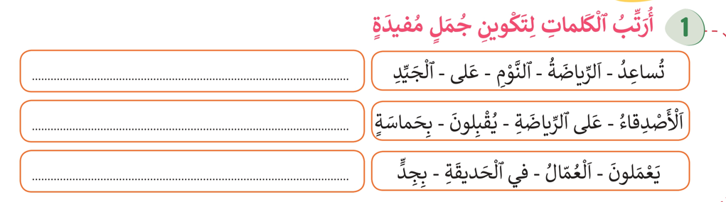
خذوا الكراسة ص 23 النشاط 1 ، قوموا بترتيب الكلمات للحصول على جمل مفيدة واكتبوها على الكراسة.
يتجول الأستاذ بين الصفوف.

Slide 48
صححوا.
تُساعِدُ الرِّياضَةُ عَلى النَّوْمِ الْجَيِّدِ.
اَلْأَصْدِقاءُ يُقْبلونَ عَلى الرِّياضَةِ بِحَماسٍ.
اَلْعُمّالُ يَعْمَلونَ في الْحَديقَةِ بِجِدٍّ.

Slide 49
من يقرأ الجمل؟
يتناوب المتعلمون على قراءة الجمل.
تُساعِدُ الرِّياضَةُ عَلى النَّوْمِ الْجَيِّدِ.
اَلْأَصْدِقاءُ يُقْبلونَ عَلى الرِّياضَةِ بِحَماسٍ.
اَلْعُمّالُ يَعْمَلونَ في الْحَديقَةِ بِجِدٍّ.

Slide 50
خذوا الكراسة ص23 النشاط 2، كل متعلم يقرأ لزميله قراءة هامسة. (أصحح لزميلي.)

Slide 51

الآن سأعين من يقرأ قراءة جهرية.
تابعوا بأصبعكم، لإبداء رأيكم في قراءة زميلكم.

Slide 52
يطرح القارئ الأسئلة التالية:
متوسط | لا | نعم
 |  |  | - هَلْ كانَ صَوْتي مَسْموعاً وَواضِحاً؟
 |  |  | - هَلْ كانَتْ قِراءَتي مُسْتَرْسَلَةً؟
 |  |  | - هَلِ ٱحْتَرَمْتُ عَلاماتِ ٱلتَّرْقيمِ؟
 |  |  | - هَلْ كُنْتُ مُسْرِعاً في قِراءَتي؟
 |  |  | - هَلْ تُريدونَ أَنْ أُعيدَ ٱلْقِراءَةَ مَرَّةً ثانِيَةً؟

Slide 53
.اشتغلوا في ثنائيات للإجابة عن أسئلة الفهم باستعمال استراتيجية الكلمات المفاتيح.
يمنح الأستاذ مهلة للتفكير للمتعلمين.

Slide 54
ينتدب الأستاذ بعض الثنائيات: أحدهم يطرح السؤال و الآخر يجيب

Slide 55
خذوا الفقرة الثانية في النشاط 2، كل متعلم يقرأ لزميله قراءة هامسة. (أصحح لزميلي.)

Slide 56
الآن سأعين من يقرأ قراءة جهرية، تابعوا بأصبعكم، لإبداء رأيكم في قراءة زميلكم.

Slide 57
.اشتغلوا في ثنائيات للإجابة عن أسئلة الفهم باستعمال استراتيجية الكلمات المفاتيح.

Slide 58
ينتدب بعض الثنائيات: أحدهم يطرح السؤال و الآخر يجيب.

Slide 59

الآن، ستنجزون النشاط رقم 3 الصفحة 22 انقلوا الفقرة 1 على الدفاتر.
نقل

Slide 60

وماذا بعد؟
5
ألعاب

Slide 61
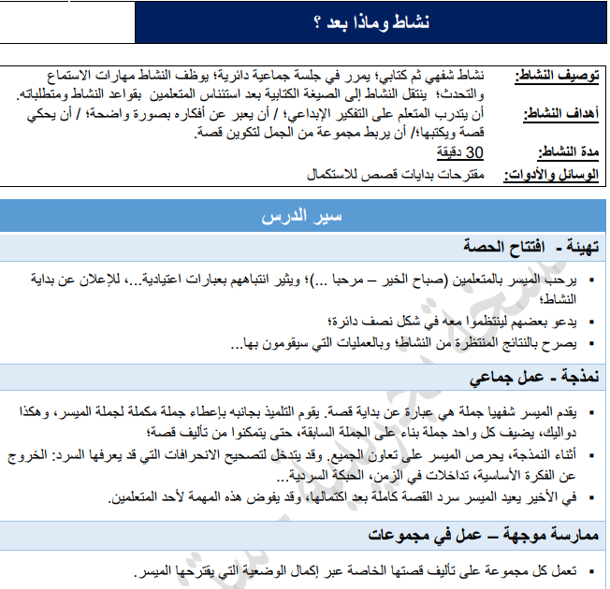
بطاقة واصفة للنشاط

Slide 62

هل تتذكرون نشاط وماذا بعد؟ كل مجموعة تشتغل على قصة جديدة كتابة على الورقة ؟

Slide 63
تعرض كل مجموعة عملها، يشجع الأستاذ القصص الأكثر حبكة.

Slide 64
الواجبات المنزلية
تبصر الحصة
6
اختتام الحصة

Slide 65

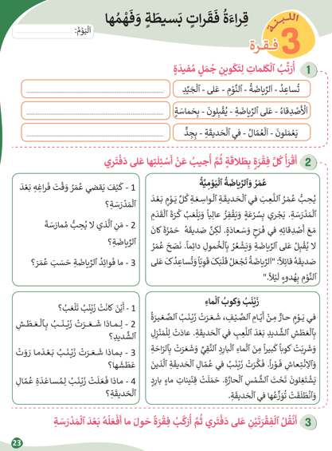
في منازلكم، ستشتغلون على الكراسة الصفحة: 23، سأراقب عملكم بداية الحصة الموالية إن شاء الله.
في منزلي سأقوم ب:
1- أقرأ الجمل (النشاط1 الصفحة 23) بدقة وسرعة على أحد أفراد عائلتي؛
2- أقرأ الفقرتين (النشاط 2 الصفحة 23) بدقة وطلاقة؛
3- أنقل الفقرة 2 (النشاط3) على دفتري وأقرأها عدة مرات؛
4- أركب فقرة حول فطوري المفضل.

Slide 66
أنهينا حصة اللغة العربية لهذا اليوم، شكرا لحسن تفاعلكم.
إلى اللقاء... نلتقي في الحصة القادمة إن شاء الله

Slide 67
تبصر الحصة
يسجل الأستاذ ملاحظاته عن الحصة على المذكرة اليومية، ومدى تفاعل المتعلمين مع مجرياتها؛
يسجل النسبة المئوية التي يقدرها لتحقق أهداف الحصة.

